Slide 1










Slide 2






Slide 3





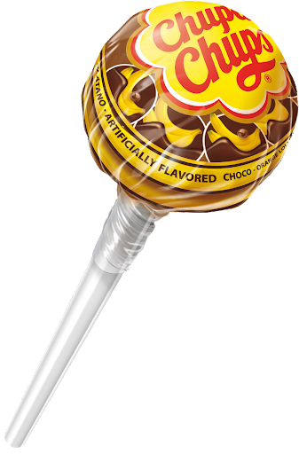


So sánh hai phân số:
$\frac{\text{3}}{\text{7}}$ $\frac{\text{5}}{\text{7}}$
……

Slide 4


So sánh hai phân số:
$\frac{\text{4}}{\text{3}}$ $\frac{\text{2}}{\text{3}}$
……

Slide 5


So sánh hai phân số:
$\frac{\text{7}}{\text{8}}$ $\frac{\text{5}}{\text{8}}$
……

Slide 6

So sánh hai phân số:
$\frac{\text{2}}{\text{11}}$ $\frac{\text{9}}{\text{11}}$
……
Điểm 10
Điểm 10

Slide 7














Thứ … ngày … tháng … năm …

Slide 8


Slide 9
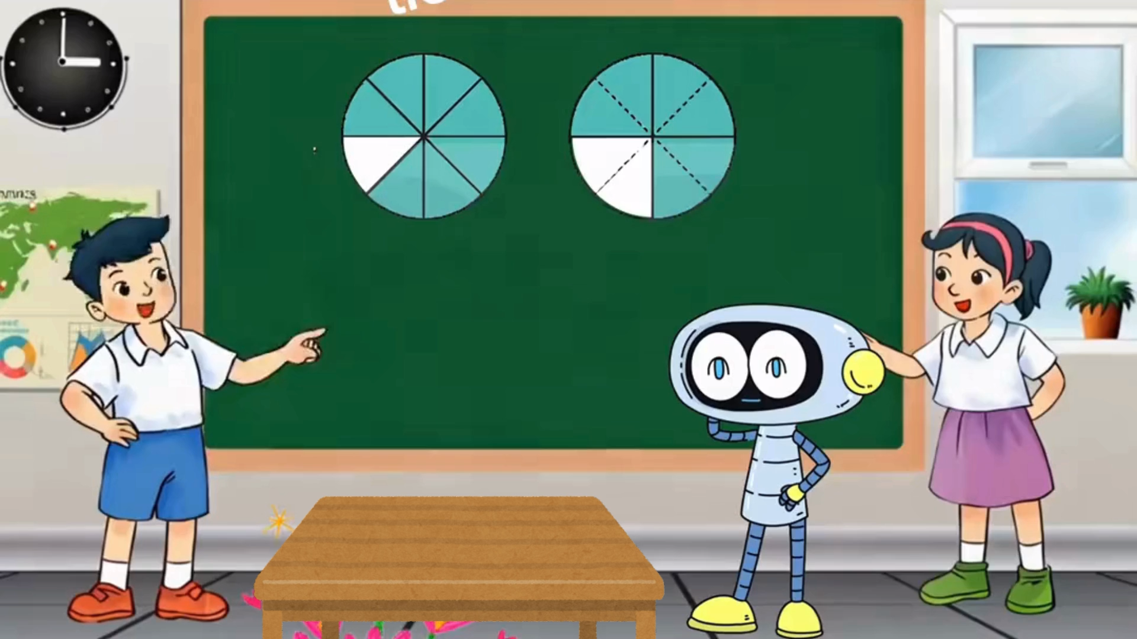

Slide 10


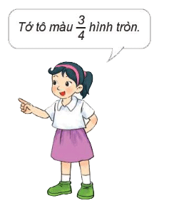


So sánh hai phân số khác mẫu số
Có hai hình tròn khác nhau.
Bạn nào tô màu nhiều phần hơn nhỉ?

Slide 11
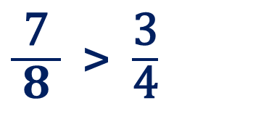

Nhìn vào hình vẽ ta thấy số phần Nam tô màu nhiều hơn Mai, ta có:
$\frac{\text{7}}{ \text{8} }$ > $\frac{\text{3}}{\text{4}}$
Ta có thể làm như sau:
Quy đồng mẫu số: $\frac{\text{3}}{ \text{4} }$ = $\frac{\text{3 }\text{x} \text{2}}{\text{4 }\text{x} \text{2}}=\frac{\text{6}}{ \text{8} }$
So sánh hai phân số có cùng mẫu số: $\frac{\text{7}}{ \text{8} }$ > $\frac{\text{6}}{\text{8}}$
Vậy: $\frac{\text{7}}{ \text{8} }$ > $\frac{\text{3}}{\text{4}}$
Nhận xét: Muốn so sánh hai phân số khác mẫu số, ta có thể quy đồng mẫu số hai phân số đó, rồi so sánh hai phân số cùng mẫu số.

Slide 12


Slide 13
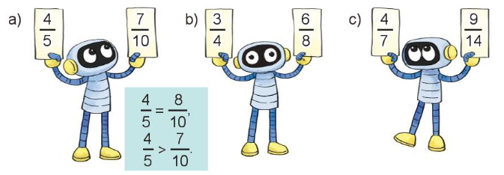
1
So sánh hai phân số (theo mẫu).

Slide 14
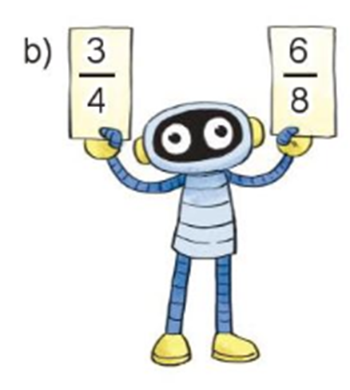
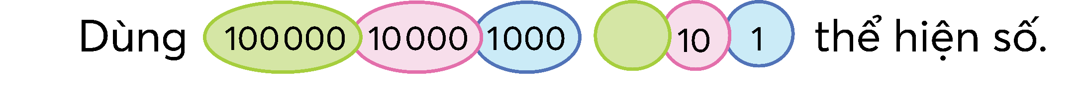
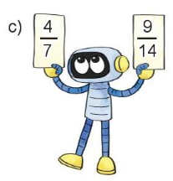





1
$$\frac{\text{3}}{\text{4}}=\frac{\text{6}}{\text{8}}$$
$$\frac{\text{4}}{\text{7}}=\frac{\text{8}}{14}$$
$$\frac{\text{4}}{\text{7}}<\frac{\text{9}}{14}$$

Slide 15

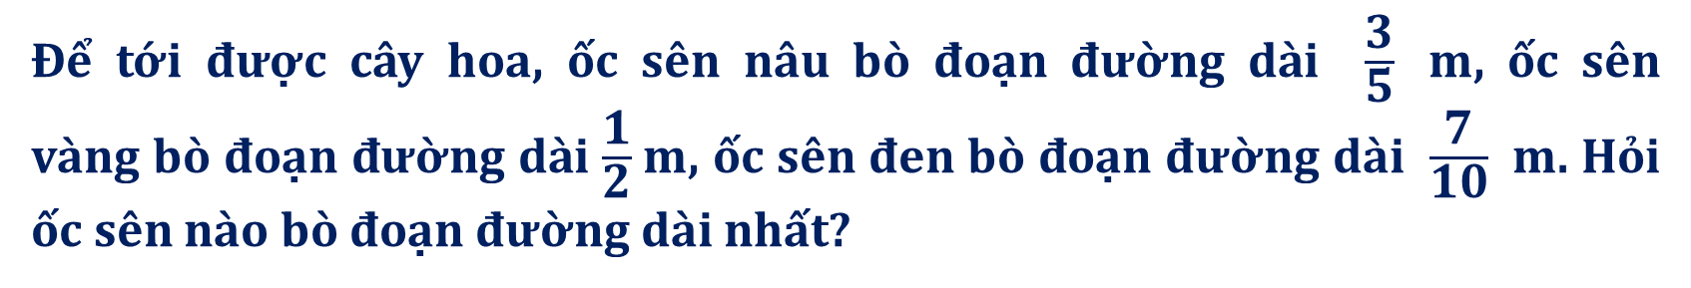


Để tới được cây hoa, ốc sên nâu bò đoạn đường dài $\frac{\text{3}}{\text{5}}$ m, ốc sên vàng bò đoạn đường dài $\frac{\text{1}}{\text{2}}$m, ốc sên đen bò đoạn đường dài $\frac{\text{7}}{\text{10}}$ m. Hỏi ốc sên nào bò đoạn đường dài nhất?
2
$$\frac{\text{3}}{\text{5}}=\frac{\text{6}}{\text{10}}$$
$$\frac{\text{1}}{\text{2}}=\frac{\text{5}}{\text{10}}$$
Vì $\frac{5 }{10}<\frac{6}{10}< \frac{7}{10}$ nên ốc sên đen bò được đoạn đường dài nhất.

Slide 16


Slide 17


Slide 18






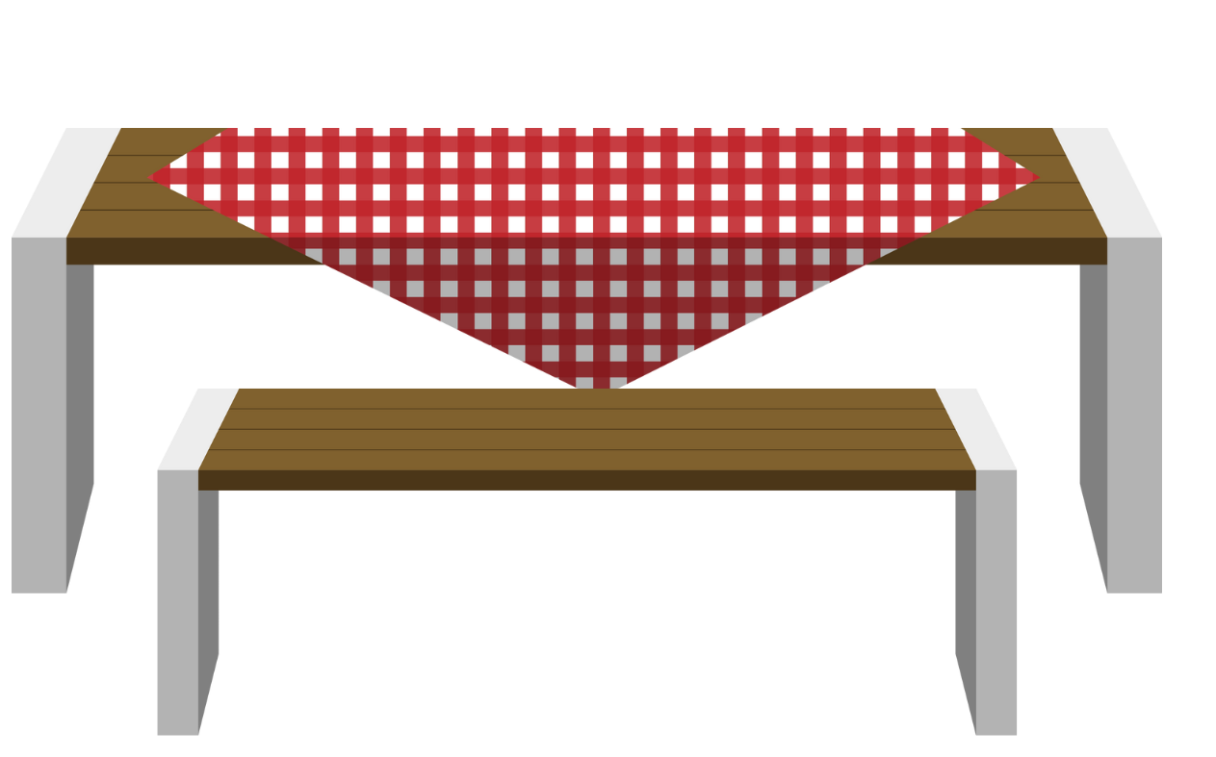



Slide 19
LỜI CẢM ƠN
Chân thành cảm ơn quý thầy cô đã sử dụng tài liệu. Mong quý thầy cô sử dụng tài liệu nội bộ và không chia sẻ đi các trang mạng xã hội nhé!
Mong rằng tài liệu này sẽ giúp quý thầy cô gặt hái được nhiều thành công trong sự nghiệp trồng người.
Lớp 5 tới em có tiếp tục soạn Kết nối tri thức và Cánh diều. Rất mong được đồng hành cùng quý thầy cô tới hết lớp 5.
Trong quá trình soạn bài có lỗi nào mong quý thầy cô phản hồi lại Zalo hoặc FB giúp em.
Zalo duy nhất của em: 0972.115.126 (Hương Thảo). Các nick khác ngoài nick này đều là giả mạo.
Facebook: https://www.facebook.com/huongthaoGADT

